Slide 1
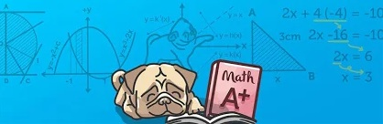

Algoritmi Avansați 2021 c-1
Lect. Dr. Ștefan Popescu
Email: stefan.popescu@fmi.unibuc.ro
Grup Teams:
https://qrco.de/bclxnb

Slide 2

Index
Desfășurare examen & predare
Ce este un algoritm
Complexitatea timp a unui algoritm
P, NP, NPC
Ce este o problema de optim?
Idei alternative de rezolvare (prelude)

Slide 3

Desfășurare examen & predare
Curs Modular;
Laborator 50% + examen final 50%
Limbaj de programare: La alegere Python sau C++
Prima jumătate a cursului [7 saptamani] va fi o continuare a cursului de AF
Prezenta nu este obligatorie dar probabil este necesara
Promovarea unui mediu interactiv
Feedback-ul este mereu de apreciat

Slide 4
Ce este un algoritm?
informal: o succesiuni de pasi elementari/simpli dupa a căror execuție pe un input dat, obținem un output care este soluție pentru problema noastră
Formal: Echivalent cu Mașina Turing (to be continued)

Slide 5
Complexitatea timp
Informal spus, complexitatea timp a unui algoritm este dat de numărul de operații efectuate până ce se ajunge la rezultat. Evident numărul de operații va depinde și de input, mai exact lungimea inputului. Fie un algoritm care pentru o intrare (de lungime) n efectuează f(n) operații.
Definim clasele de complexitate O, Ω, Θ după cum urmează

Slide 6
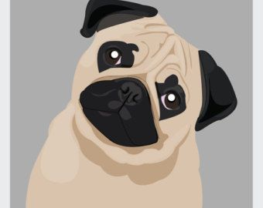
Clasa O (Big Oh)
Descrie o limită superioară pentru numărul de operații efectuate de algoritm pentru orice intrare de la o lungime n₀ încolo.
Spunem ca un algoritm rulează în timp O(g(n)) dacă există o funcție g și o valoare n₀, astfel încât să avem relația: C x g(n)≥f(n)≥0 | ∀n>n₀ (unde C este o constantă pozitivă).
f este asimptotic mărginită superior de către g (multiplicată cu un factor constant C)
Observăm, spre exemplu, că O(n) este inclusă în O(n²)

Slide 7
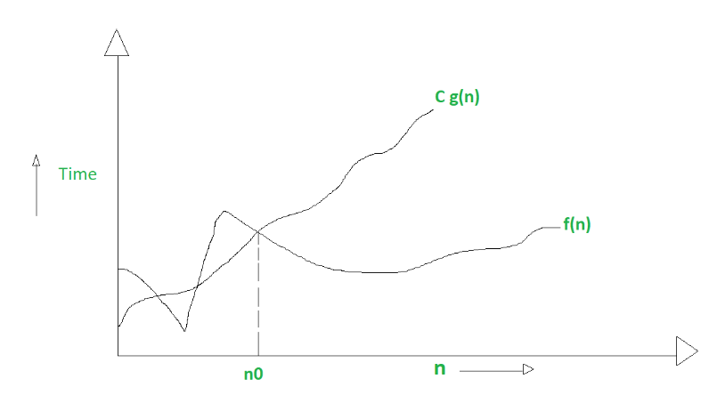
Clasa O (Big Oh)

Slide 8
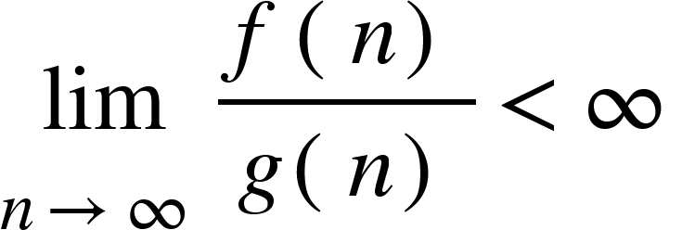
Clasa O (Big Oh)
Definiția rigurosă este ”un pic mai complicată”:
Fie un algoritm Alg și o funcție f:N→N, astfel încât Alg se termină exact în f(n) pași pentru o intrare de lungime ”n”. Spunem că Alg rulează în O(g(n)) dacă avem relația:
Această definiție ne arată ca în clasa de complexitate O, factorul dominant este cel care ne dă complexitatea. Ex: O(n²+2n)≡O(n²)

Slide 9
Clasa Ω (Big Omega)
Descrie o limită inferioară pentru numărul de operații efectuate de algoritm pentru orice intrare de la o lungime n₀ încolo.
Spunem ca un algoritm rulează în timp Ω(g(n)) dacă există o funcție g și o valoare n₀, astfel încât să avem relația: f(n)≥C x g(n)≥0 | ∀n>n₀ (unde C este o constantă pozitivă).
f este asimptotic mărginită inferior de către g (multiplicată cu un factor constant C)
Observăm, spre exemplu, că Ω(n) este inclusă în Ω(n²)

Slide 10
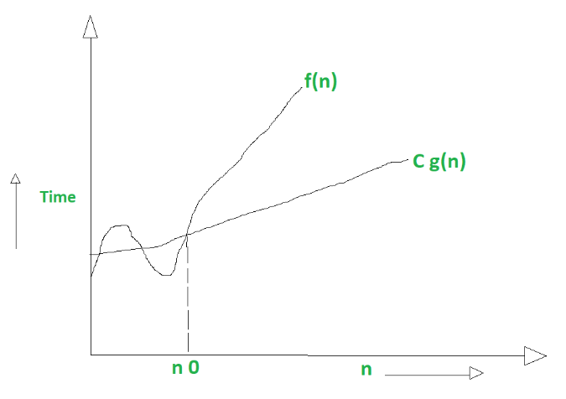
Clasa Ω (Big Omega)

Slide 11
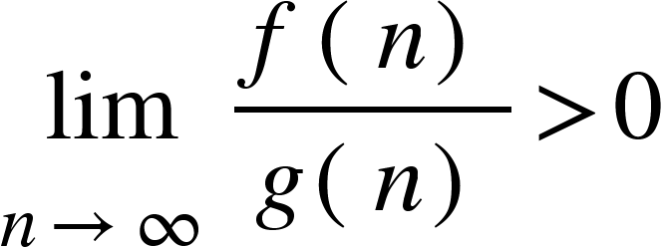
Clasa Ω (Big Omega)
Definiția rigurosă:
Fie un algoritm Alg și o funcție f:N→N, astfel încât Alg se termină exact în f(n) pași pentru o intrare de lungime ”n”. Spunem că Alg rulează în Ω(g(n)) dacă avem relația:

Slide 12
Clasa Θ (Big Theta)
O combinație între cele două clase anterioare. Presupune o mărginire atât superioară cât și inferioară.
Spunem ca un algoritm rulează în timp Θ(g(n)) dacă există o funcție g și o valoare n₀, astfel încât să avem relația: C₁ x g(n)≥ f(n)≥C₂ x g(n)≥0 | ∀n>n₀ (unde C₁ și C₂ sunt două constante pozitive).
f este asimptotic mărginită inferior de către g (multiplicată cu un factor constant C₂) respectiv superior tot de g (multiplicată cu un factor constant C₁)
Nu mai este valabilă observația că Θ(n) ar fi inclusă în Θ(n²)
Nu toți algoritmii au o complexitate Theta

Slide 13
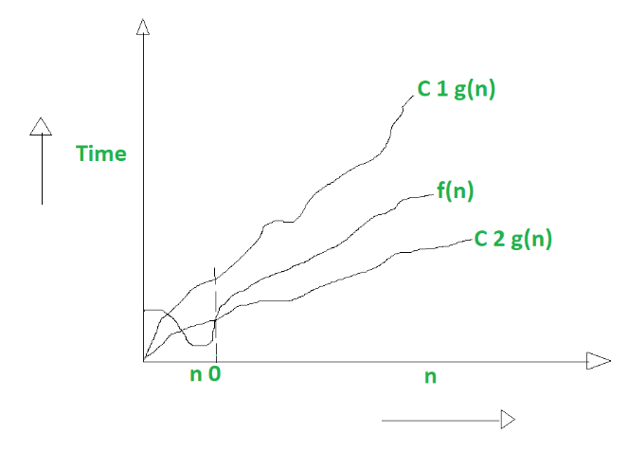
Clasa Θ (Big Theta)

Slide 14

Clasa Θ (Big Theta)
Cum ar arăta definiția folosind limite?

Slide 15
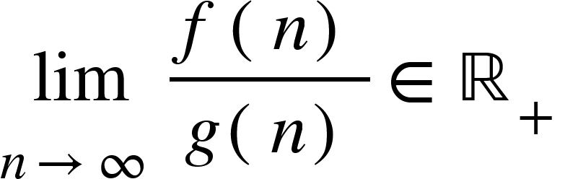
Clasa Θ (Big Theta)
Fie un algoritm Alg și o funcție f:N→N, astfel încât Alg se termină exact în f(n) pași pentru o intrare de lungime ”n”. Spunem că Alg rulează în Θ(g(n)) dacă avem relația:
Source

Slide 16

Discuții libere
Cel mai adesea folosim clasa O.
Evident ne interesează numitele ”tight bounds”.
Ce se întâmplă când pe o intrare de aceeași lungime ai număr de pași semnificativ diferiți?
Complexitate ”worst case” vs complexitate medie
Care este complexitatea următorilor algoritmi?
Căutare binară; Bubble sort; quicksort, merge-sort;
Paradoxul în care Big-O nu redă realitatea...

Slide 17
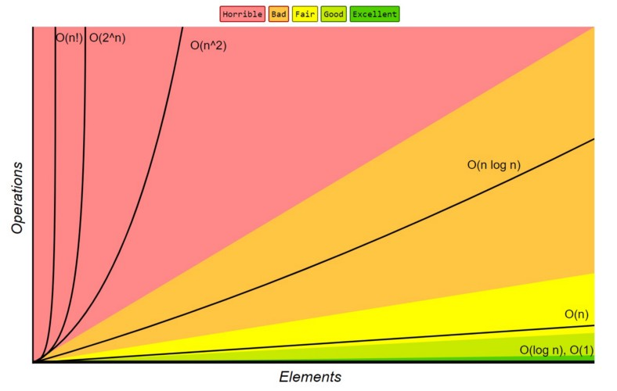
Ce inseamnă ”algoritm eficient”?

Slide 18
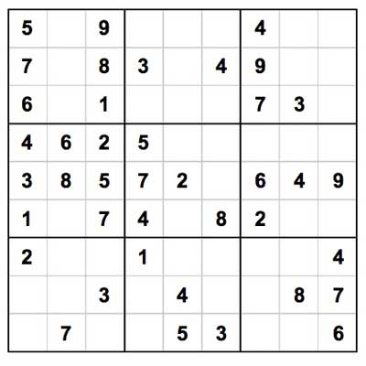
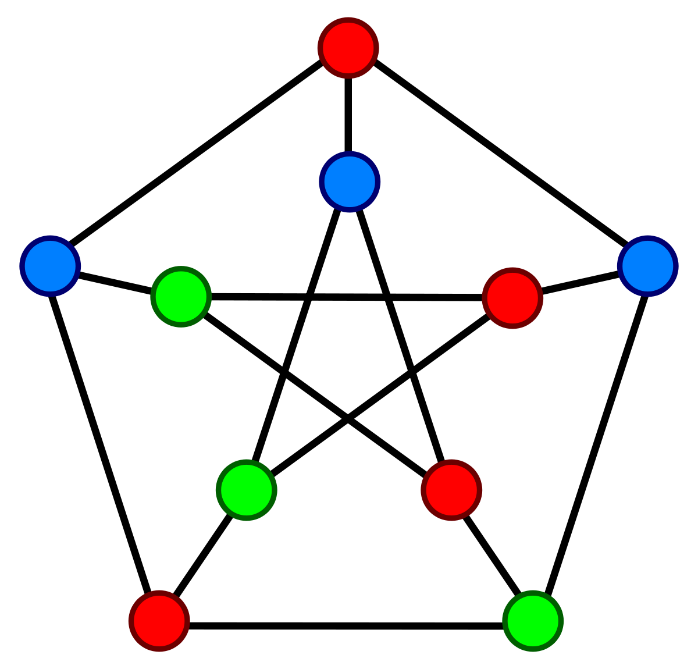
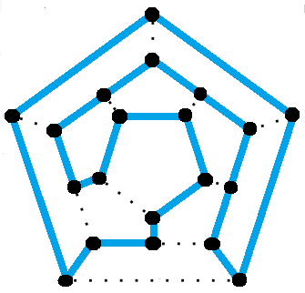
Timp polinomial: Determinism vs nedeterminims

Slide 19
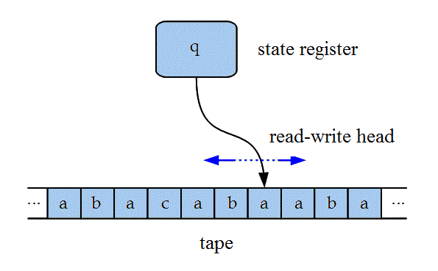
Scurt prezentare: ”Turing Machine”
O mașină Turing M=(Q, 𝚪, b, 𝚺, ρ, q₀, F) unde:
Q - mulțimea stărilor
𝚪 - alfabetul de lucru al mașinii
b ∊ 𝚪 - un simbol special, numit ”blank”
𝚺⊂𝚪\{b} - alfabetul de intrare (alfabetul pt input)
q₀, F - starea inițială, respectiv mulțimea stărilor finale
ρ - funcția de tranziție: cazul determinist: ρ: 𝚪xQ 🠒𝚪xQx{left, right}
cazul nedeterminist: ρ: 𝚪xQ 🠒2^{𝚪xQx{left, right}}

Slide 20
Clasele de Complexitate P și NP
Formal spus, în clasa problemelor din P sunt acele probleme care pot fi rezolvate in timp polinomial, O(n^{c}), de către un sistem determinist. (P=polynomial)
Iar cele din clasa NP sunt problemele care pot rezolvate tot în timp polinomial (!) dar de către o mașina Turing nedeterminista. (NP=nondeterministic Polynomial)
Evident ca P⊂NP. Se presupune ca P⊊NP, totuși încă nu există o demonstrație a acestui rezultat.

Slide 21
Clasele de Complexitate P și NP
Mai ușor de înțeles: P - clasa de probleme pentru care le putem afla soluția în timp polinomial
NP - clasa de probleme pentru care putem verifica în timp polinomial dacă un rezultat este soluție corectă pentru problema noastră.

Slide 22
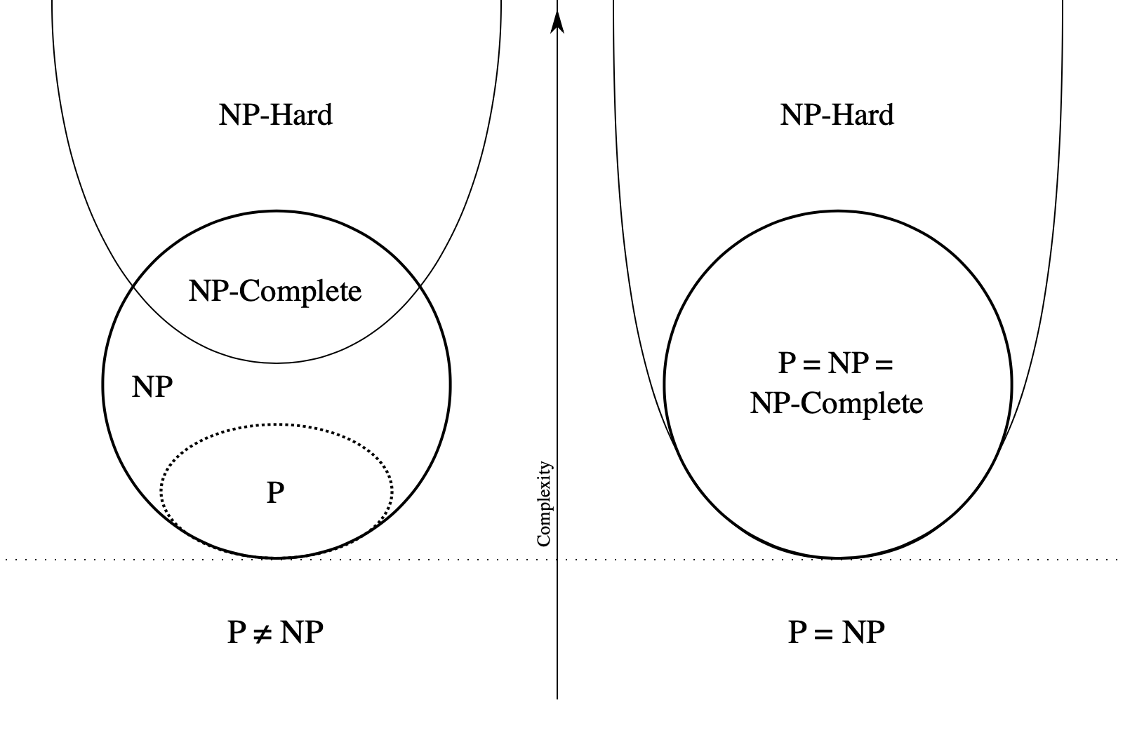
Clasele de Complexitate P, NP, NP-C
Source for further reading

Slide 23
Ce ne facem cu problemele din NP
Avem la dispoziție mașini (calculatoare) nedeterministe?
În cazul problemelor de optim există două soluții: Plătim costul în timp (de multe ori nu se poate) sau ne mulțumim cu o soluție apropiată de optim, dacă nu optimă, dar ce se poate obține în timp fezabil.

Slide 24
Probleme de optim
O problemă de optim este de forma următoare: Fie o mulțime de restricții. Să se construiască o soluție care nu doar îndeplinește toate restricțiile, ci minimizează/maximizeze o funcție de cost/profit.
Ex: Problema rucsacului (varianta discretă) sau probleme de acoperire minimală pentru grafuri.

Slide 25
Probleme de optim
Fie OPT soluția optim a problemei. Ea poate fi obținută foarte greu (practic imposibil) Două dintre căile de atac pentru astfel de probleme ar fi: - avem un algoritm care construiește pe rand soluții la problemă, din ce în ce ”mai optime”, care converg către OPT. Lăsăm acest algoritm să ruleze un timp rezonabil, sau până când rezultatul nu se mai poate îmbunătăți si ne multumim cu ce avem.
(algoritmi evoluționiști)

Slide 26
Probleme de optim
Fie OPT soluția optim a problemei. Ea poate fi obținută foarte greu (practic imposibil) Două dintre căile de atac pentru astfel de probleme ar fi: - fie cazul in care OPT trebuie să minimizeze un cost. Să reușim să contruim o soluție ALG, cu OPT<=ALG<=⍴xOPT
(algoritmi ⍴-aproximativi)

Slide 27

Aplicatie:
Algoritm aproximativ pentru 1/0 Kanspack Problem
[Whiteboard] https://qrco.de/bclxtM

Slide 28

Next time:
Seminar & Lab - Recapitulare Fundamentele Algoritmilor Curs 2: introducere în algoritmi aproximativi

